Slide 1
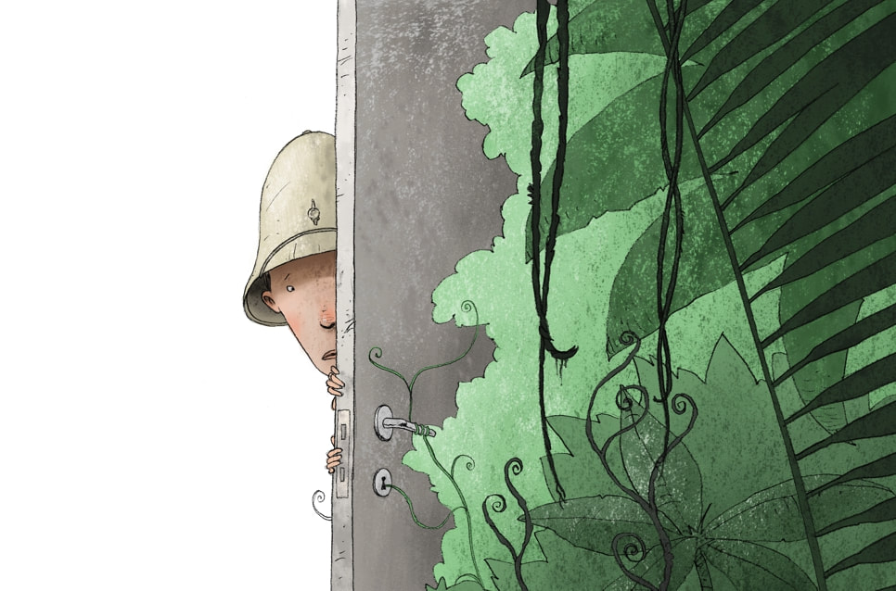
Vildnis
og tropehjelm

Slide 2
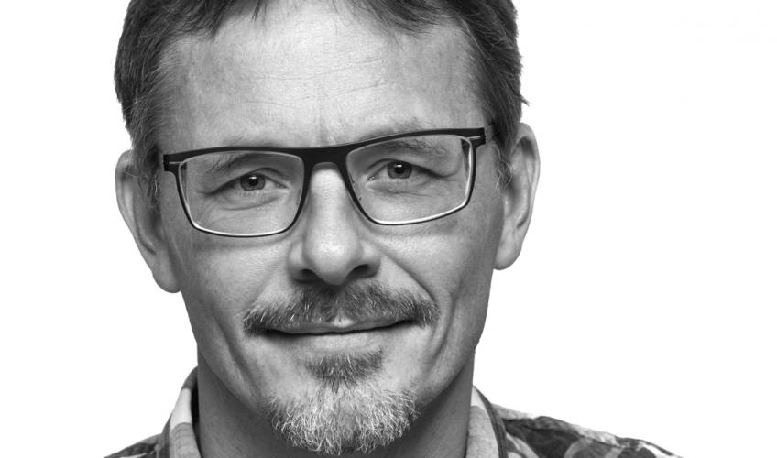
Søren Jessen
Forfatter
Illustrator
Brug din PC.
Brug Google.
Du har 10 minutter.
Gå på opdagelse efter Søren Jessen. Hvem er han?
Fælles opsamling

Slide 3
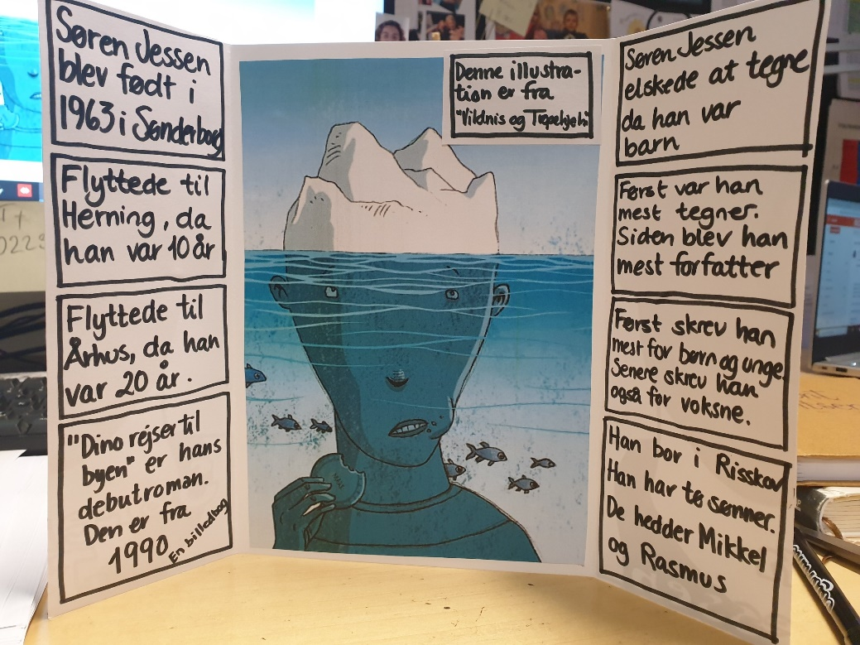
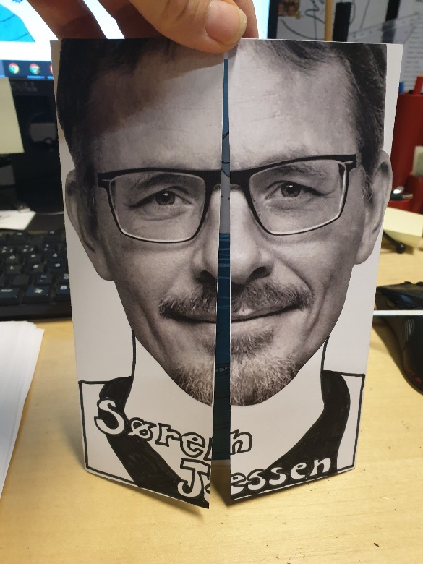
Lav en forfatterfaktafoldebog
Brug de oplysninger klassen har fundet om Søren Jessen

Slide 4
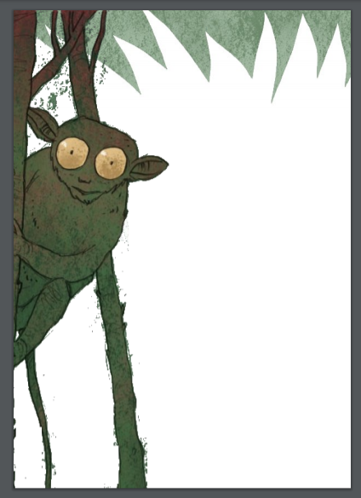
Hovedpersonen - hurtigtegning
Du skal bruge en blyant
Du skal bruge en tegneskabelon
Du skal bruge din refleksionslog
Du har 10 minutter.
Du skal tegne drengen ind i tegneskabelonen. Sørg for, at de ting du ved om ham, kan ses i din tegning.

Slide 5
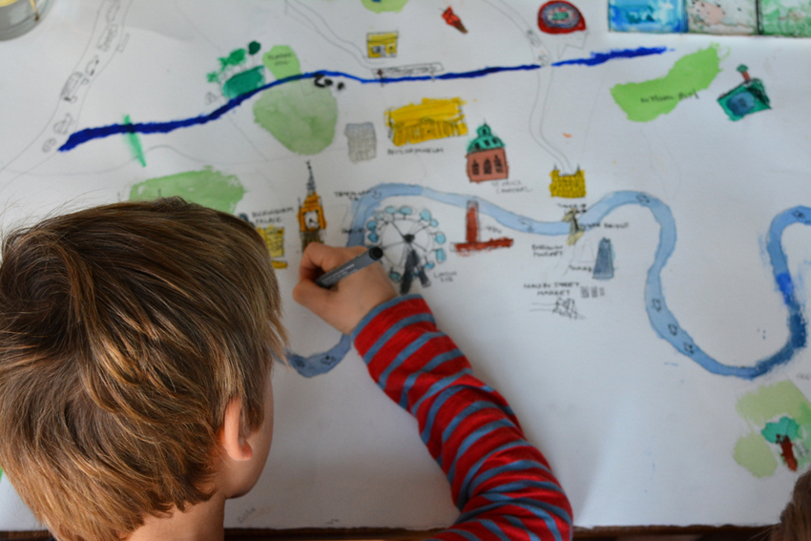

Miljø
Det fysiske
Land/sted
Bolig
Uddannelse/arbejde
Klima/årstid
Historisk tid
LAV ET KORT
Du skal sammen med din makker lave et kort over ”det fysiske miljø”. Prøv at regne ud, hvordan kortet skal tegnes. Lav det på et A4 eller A3-papir.
Hæng alle kortene op ved siden af hinanden og diskutér ligheder og forskelle.

Slide 6
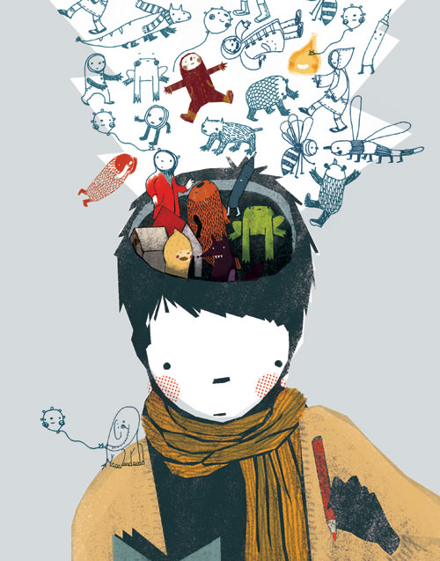
Miljø
Det psykiske
LAV ET KORT
I skal lave et kort over ”det psykiske miljø”. Altså et kort over det, der fylder noget indeni hovedpersonen. Lav det på et A4 eller A3-papir.
Hæng alle ”kortene” op ved siden af hinanden og diskutér ligheder og forskelle.
Stemninger
Meninger
Følelser
Opdragelse
Politik og religion

Slide 7
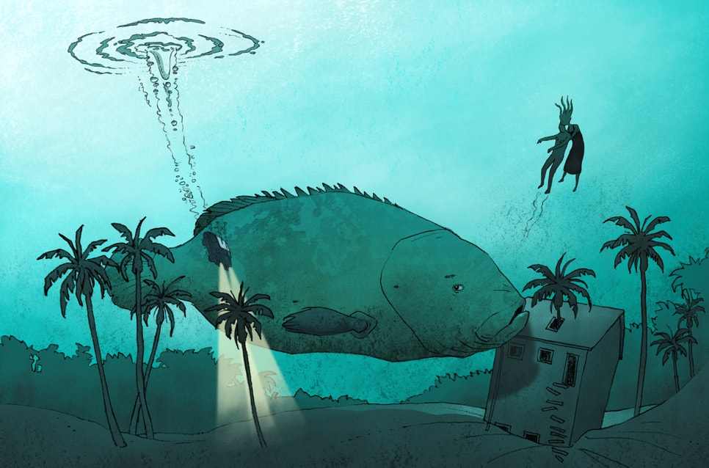
Illustrationer
Se godt på denne illustration.
Diskutér med din sidemakker i 1 minut.
Hvad lægger I mærke til?
Hvad synes I er interessant?
Hvad får jer til at tænke efter?
Fælles opsamling

Slide 8
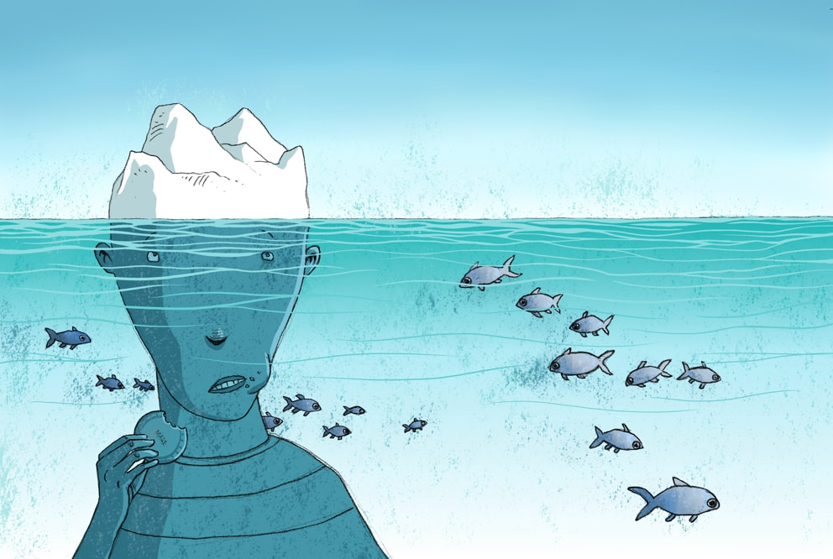
Illustrationer
Se godt på denne illustration.
Diskutér med din sidemakker i 1 minut.
Hvad lægger I mærke til?
Hvad synes I er interessant?
Hvad får jer til at tænke efter?
Fælles opsamling

Slide 9

Illustrationer
Se godt på denne illustration.
Diskutér med din sidemakker i 1 minut.
Hvad lægger I mærke til?
Hvad synes I er interessant?
Hvad får jer til at tænke efter?
Fælles opsamling

Slide 10
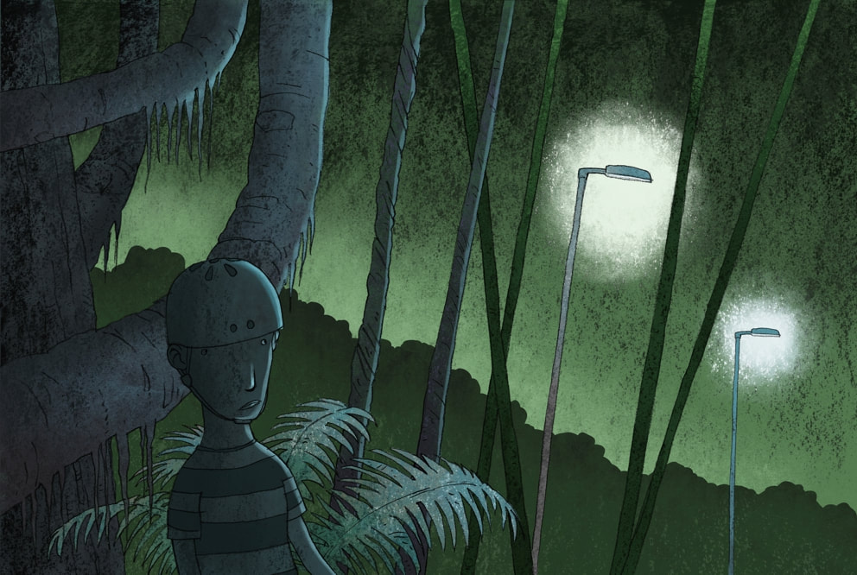
Illustrationer
Se godt på denne illustration.
Diskutér med din sidemakker i 1 minut.
Hvad lægger I mærke til?
Hvad synes I er interessant?
Hvad får jer til at tænke efter?
Fælles opsamling

Slide 11
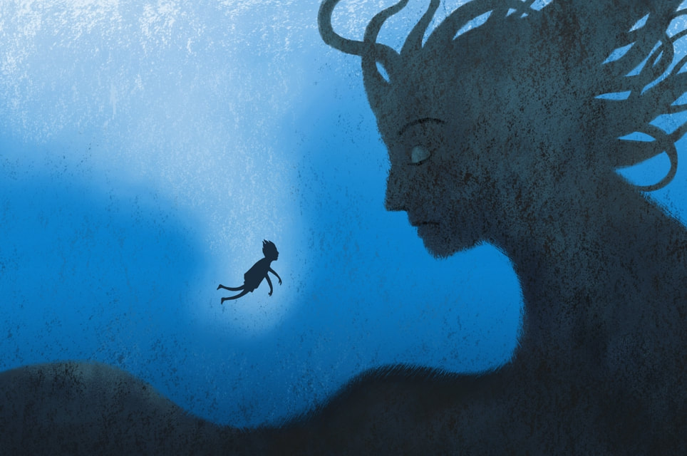
Illustrationer
Se godt på denne illustration.
Diskutér med din sidemakker i 1 minut.
Hvad lægger I mærke til?
Hvad synes I er interessant?
Hvad får jer til at tænke efter?
Fælles opsamling

Slide 12
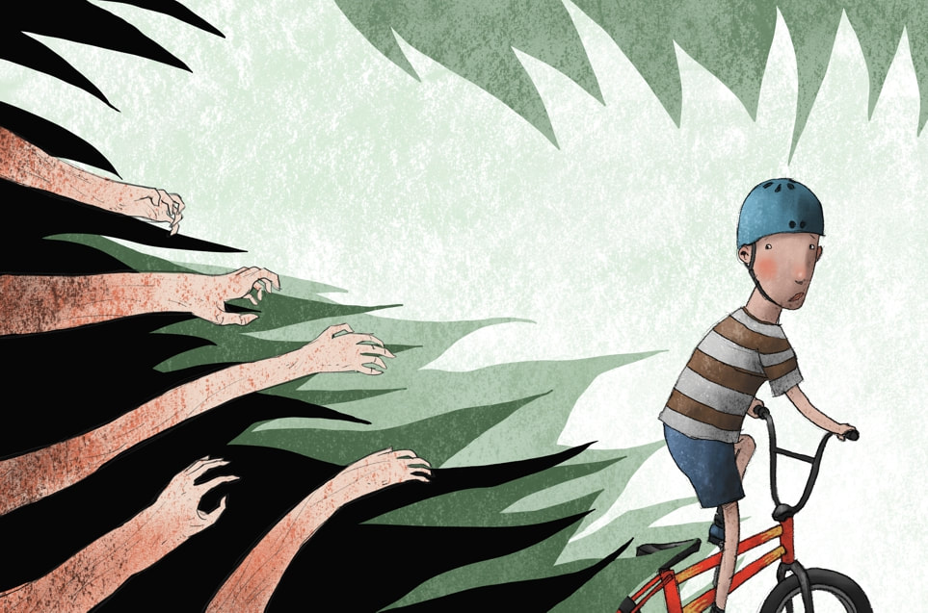
Illustrationer
Se godt på denne illustration.
Diskutér med din sidemakker i 1 minut.
Hvad lægger I mærke til?
Hvad synes I er interessant?
Hvad får jer til at tænke efter?
Fælles opsamling

Slide 13
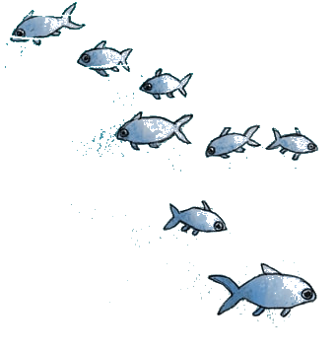
Min favorit-illustration
Skriv en kort tekst om din favorit-illustration. Du skal begrunde, hvorfor det er din favorit. Du skal overbevise læseren med dine argumenter.
Først skal du skrive lidt om hele illustrationen.
Hvad forestiller det?
Hvilke farver er der brugt?
Hvilken stemning er der i illustrationen?
Derefter skriver du, hvad du synes er rigtig godt. Du skal skrive om mindst 3 ting, gerne flere.
Og så skal du skrive, hvorfor du synes om de (mindst) 3 ting. Vær grundig. Det er vigtigt, at din læser kan forstå dine argumenter.
Læs en grundig korrektur på din tekst.
Tjek for stavefejl, skrivefejl og tegnsætning.
Hvilken af bogens illustrationer, kan du bedst lide?

Slide 14
Hvad er et vildnis?
Diskutér med din makker i 2 minutter, hvad I kommer til at tænke på, når I hører ordet ”vildnis”.
Del jeres tanker med en anden gruppe i 2 minutter.
Skriv jeres vigtigste tanker ned som stikord.
Lad en repræsentant for gruppen fremlægge jeres tanker for klassen. Husk at begrunde jeres tanker.
Læs herefter definitionen på ”Vildnis” på næste slide. Hvordan passer det til jeres tanker – og hvordan passer det på bogen?

Slide 15
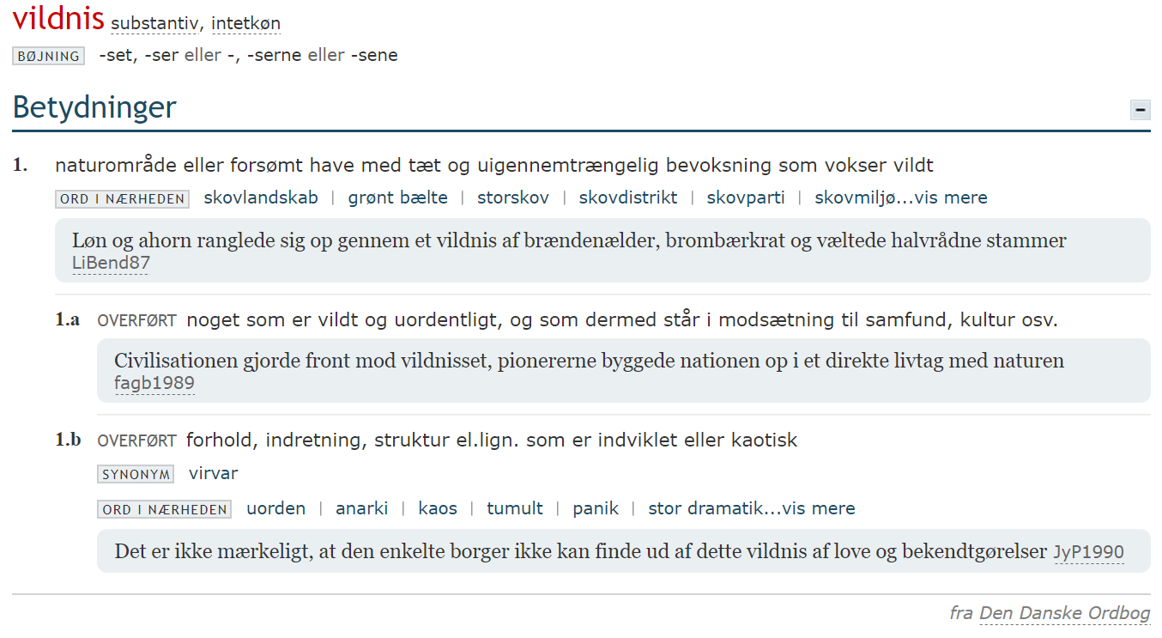

Slide 16
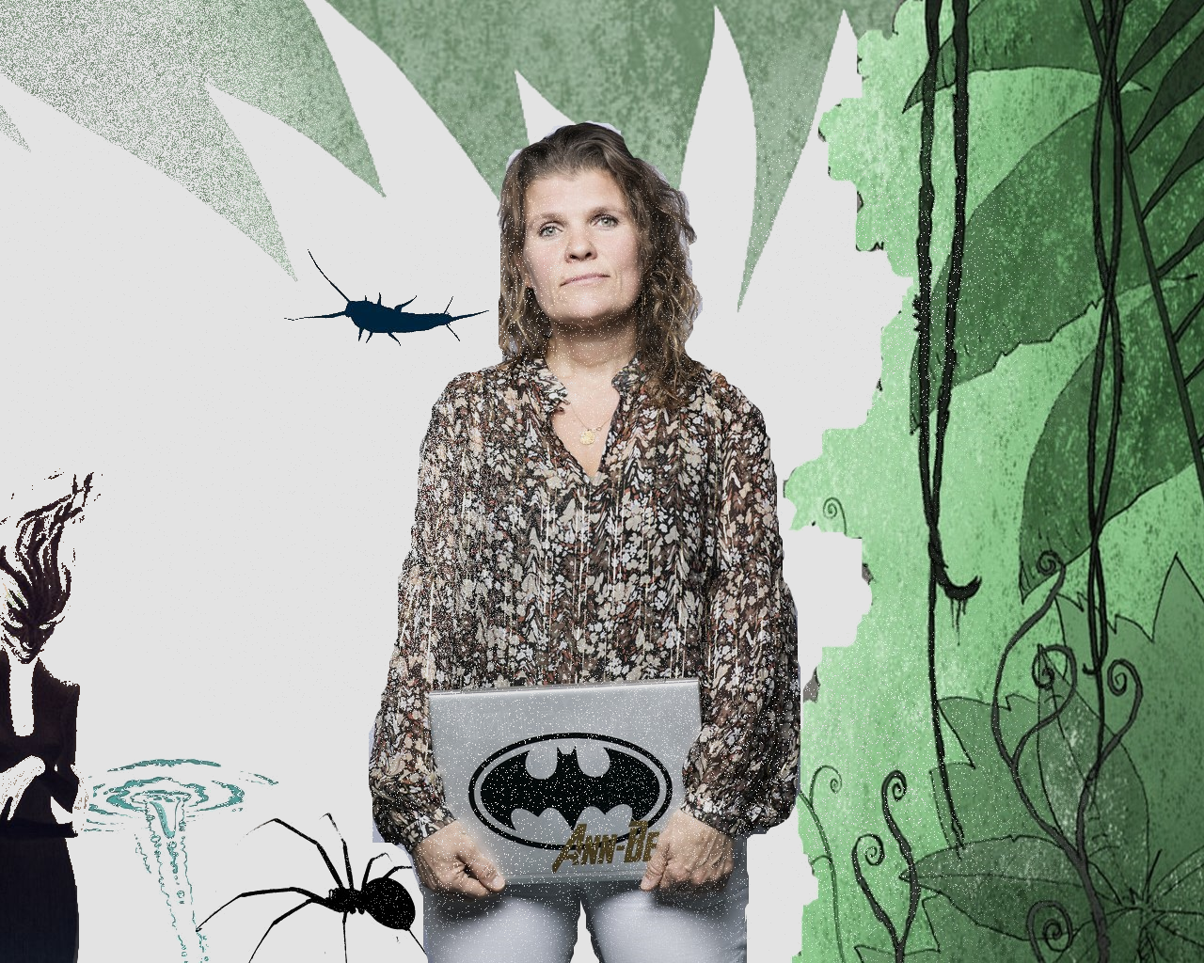
Mit vildnis
- en billedcollage
Du skal bruge:
Et selvportræt
Photofiltre
Lav en digital collage med titlen: ”Mit Vildnis”
Først skal du planlægge din collage.
Lav en liste: Hvad er der i dit vildnis?
Lav en skitse.
Først når din liste og din skitse er klar, skal du åbne din computer.
Brug Photofiltre.
Byg først baggrunden

